Slide 1
5- og 10- minutters avganger på bussen i rushen
For de mange
– Ikke for de få
Fordi ingen skal være avhengig av privatbilen til jobb, skole eller barnehage.

Slide 2
Alle skal puste ren og trygg luft

Slide 3
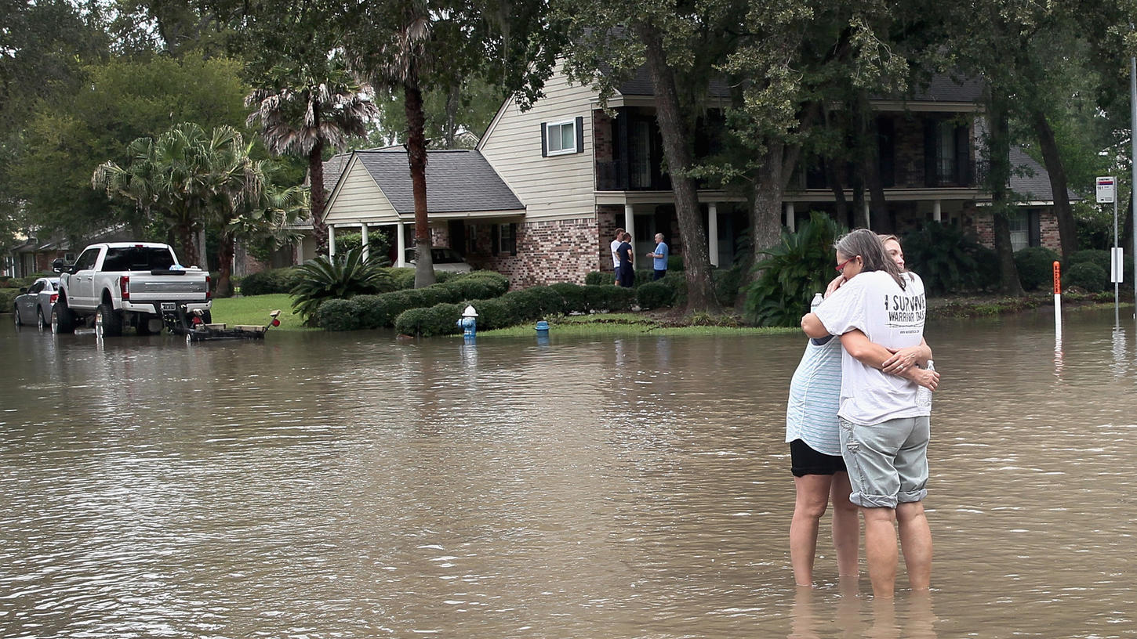
Houston 2017
Notes:
USA opplevde i 2017 en dramatisk og dødelig flomkatastrofe etter orkanen «Harvey».
Etter å har herjet Houston, flyttet uværet til Louisiana. Harvey er en av de sterkeste orkanene som har truffet USA.

Slide 4
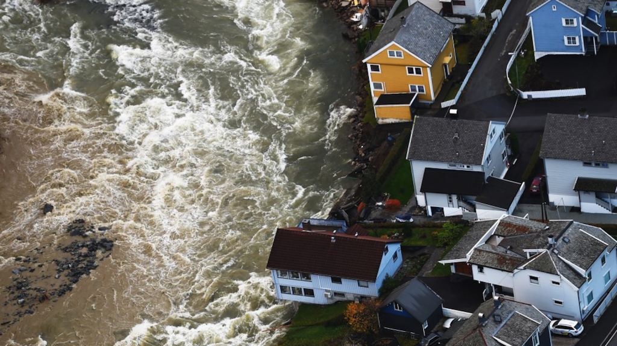
Odda 2014
Foto: Marit Hommedal/ NTB SCANPIX
Notes:
Dette bildet er fra flommen i elva Opo i Odda i 2014. Flommen denne høsten ble større enn folk trodde var mulig.

Slide 5
Drangsholt 2017
Notes:
Og Agderfylkene ble rammet av flom i høstferien i 2017.
Klimaendringene er utvilsomt allerede merkbare i Norge.
De fremste klimaforskerne i landet ga i 2015 ut en rapport om hva vi kan forvente for framtida.
Før utgangen av dette århundret, altså før 2100, vil klimaet endre seg stort:
Styrtregnet kommer til å bli kraftigere og det vil komme oftere.
Regnflommene vil bli større og komme oftere.
Det blir økende fare for storflom over det meste av landet
Havnivået kommer til å øke med mellom 15 og 55 cm, avhengig av hvor i Norge man er (og forutsatt utslippsvekst som i dag).
Klimaendringene vil koste oss dyrt, blant annet fordi ekstremvær gjør mye skade. I august 2016 ble Østlandet rammet av styrtregn. Bare noen få timers styrtregn ledet til skader for over 100 millioner kroner. Forsikringsbransjen melder om at vannskader og skader der vann eller kloakk utenifra strømmer inn i folks hus og kjellere, har økt dramatisk de siste årene.

Slide 6
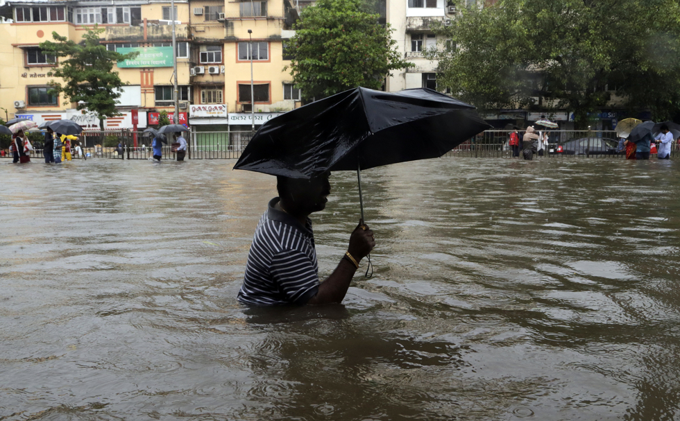
Mumbai 2017
Notes:
Men selv om klimaendringene kan bli dramatiske for Norge, så er vi også et rikt land som kan takle kriser. Verre er det for mennesker i fattige land.
Monsunregnet fikk f.eks. i 2017 omfattende følger nordøst i India, i Nepal og Bangladesh. Til sammen har over 1.200 personer mistet livet, og mer enn 16 millioner personer er berørt av oversvømmelser og flom.
Ifølge Røde Kors var oversvømmelsene og flommene blant de verste regionale humanitære krisene i Sørøst-Asia på flere år.
Vi ser at de som har minst skyld i klimaendringene, fattige land, i mange tilfeller er de som kommer til å bli rammet hardest.
Og vi vet at fattige land og mennesker er mer sårbare for konsekvensene av klimaendringene. De har ikke forsikringer, og de har mindre mulighet til å kjøpe seg et nytt hus når hjemmet blir ubeboelig.

Slide 7
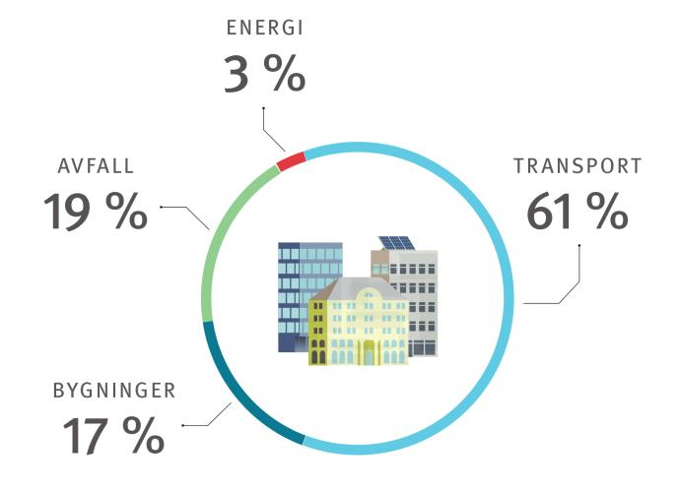
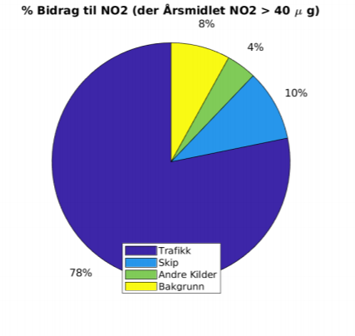
Framtid ikke forurensning
Klimagassutslipp Oslo
Luftforurensning Oslo
Kilde: Energi- og klimastrategi for Oslo
Kilde: Tiltaksutredning for bedre luftkvalitet Oslo, Referansesituasjon 2020

Slide 8
Vi skal kutte 95% innen 2030

Slide 9
Privatbiler forurenser mest
Kilde: Energi- og klimastrategi for Oslo

Slide 10
Vi må ha rettferdig fordeling av plassen i byen

Slide 11
Mer rettferdige, mer miljøvennlige bompenger
Flere interne turer må betale
50 % av dagens bilturer i Oslo krysser ett eller flere bomsnitt
60 % vil betale ved innføring av nye bomsnitt på bygrensen i nordøst og sør.
76 % vil betale ved innføring av konsept Ring 2 med armer

Slide 12
Enkel kalkulator på fjellinjen.no

Slide 13
Nye bommer vil påvirke ulike grupper omtrent som dagens bommer
Menn berøres av bompassering i større grad enn kvinner
Flerpersonhusholdninger berøres i større grad enn enslige
Personer med middels/høy inntekt berøres i større grad enn de med lav inntekt
Arbeidsreiser berøres i større grad enn andre typer reiser

Slide 14
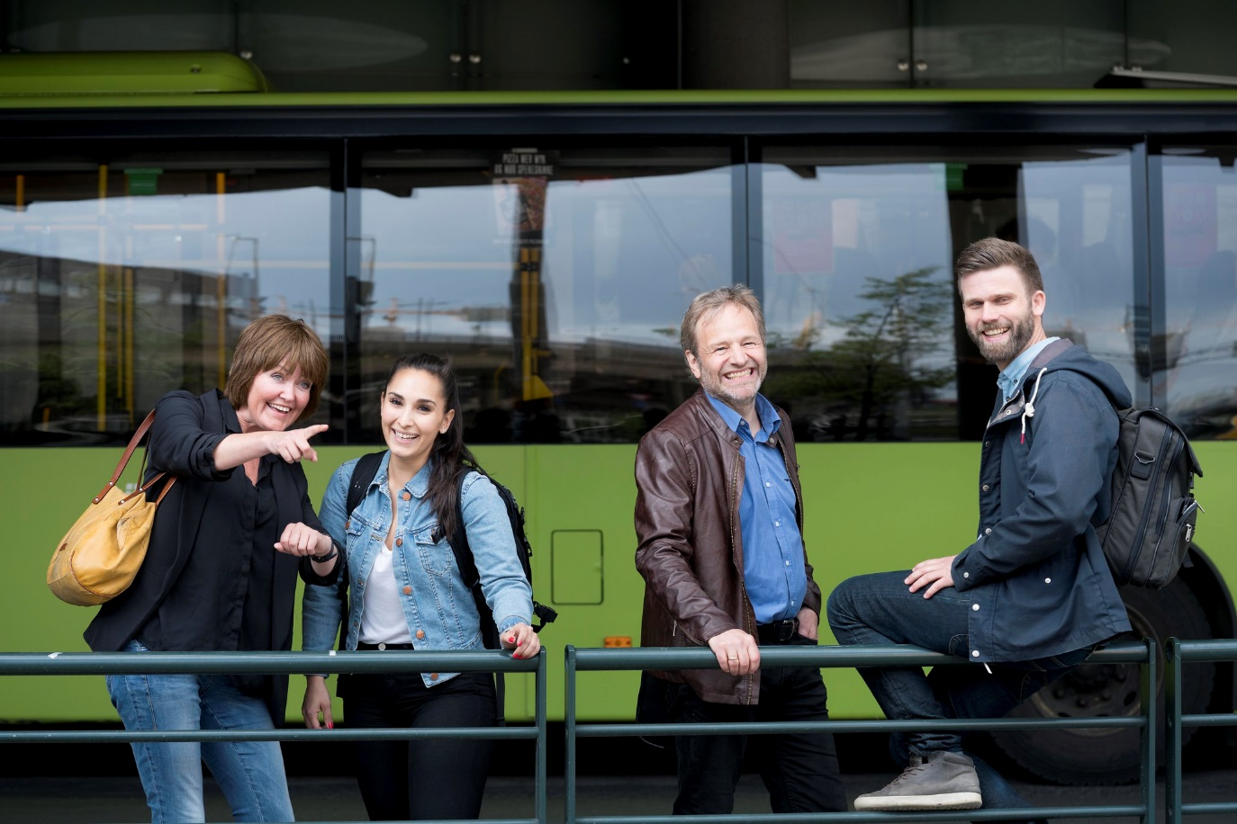
90% av bompengene i Oslo går til kollektiv og sykkel
T-bane til Fornebu
Nytt signal- og sikringsanlegg
Ny sentrumstunnel
Nye trikker
Oppgradering av trikkenettet
Nye T-banevogner
T-bane mot Lørenskog
Sykkelveier
Drift av kollektivtrafikken

Slide 15
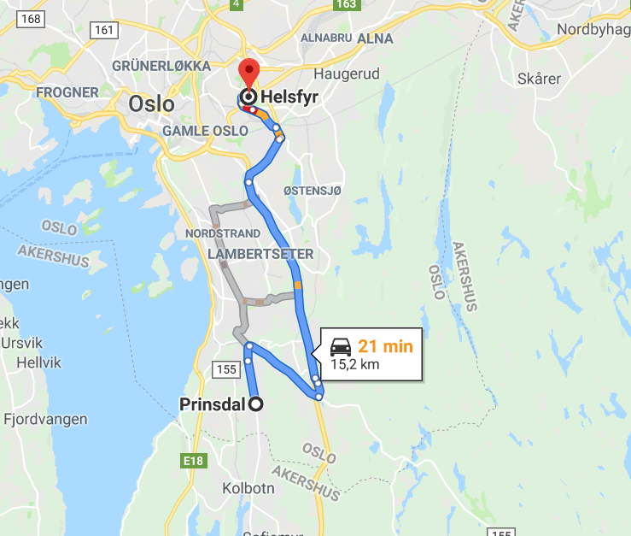
Kollektivtransporten må bli bedre

Slide 16
Mål: 5- og 10- minuttersavganger i rushen
Dette er det vi vil gjennomføre de neste fire årene
Kortere reisetid og ventetid
T- banen og trikk skal gå så ofte som mulig
5- minutter: Busslinjer i indre by + viktige linjer i ytre by
10- minutter: Hovedregel for busslinjer i ytre by
Ingen skal være avhengige av privatbil til jobb, skole og barnehage.

Slide 17
Miljøpolitikk virker!
Færre kjører bil
Flere reiser kollektivt
Siden 2015 er det nå blitt 14 000 færre passeringer i bomringen hver dag.
Det betyr 5 millioner færre passeringer i året!
For første gang reiste flere kollektivt enn med bil i fjor. Over 6 % kollektivvekst i Oslo i 2017 og videre 4% vekst i 2018.
Det betyr 32 mill. flere kollektivreiser de siste to årene!
Notes:
!

Slide 19
Færre biler gir en bedre by å bo i

